Slide 1


ANÁLISIS DE LA EVOLUCIÓN DE LA COGENERACIÓN
Cierre junio 2025

Slide 2
Informe de evolución de la cogeneración
Resumen de indicadores
30 junio 2025
Notes:
Tablas de arriba abajo (cifras en verde positivas)
Tabla 1 Los datos de REE de junio 2025 muestran
- Producción mes: ligeramente menor que mes anterior y mayor que mismo mes año anterior.
- Producción acumulada año: mayor que mes anterior y ligeramente menor que mismo mes año anterior.
- Producción año móvil: mayor que el mes anterior y mayor que el mismo mes año anterior.
- Participación mix mes: mayor que el mes anterior y mayor que el mismo mes año anterior.
- Participación mix acumulado año: igual que mes anterior y mayor que mismo mes año anterior.
- Participación mix año móvil: mayor que mes anterior y menor que mismo mes año anterior.
Tabla 2 Los datos de Retribución de CNMC de marzo 2025 muestran
- Ri mes: ligeramente menor que mes anterior e igual que mismo mes año anterior.
- Ri año móvil: mayor que mes anterior y ligeramente menor que mismo mes año anterior.
- Ro mes: mayor que mes anterior y mayor que mismo mes año anterior.
- Ro año móvil: mayor que mes anterior y mayor que mismo mes año anterior.
- Rtotal mes: mayor que mes anterior y mayor que mismo mes año anterior.
- Rtotal año móvil: mayor que mes anterior y mayor que mismo mes año anterior.
Tabla 3 Los datos de detalle de CNMC de marzo 2025 muestran
- Potencia registrada mes: igual que mes anterior y menor que mismo mes año anterior.
- Energía producida: menor que mes anterior y menor que mismo mes año anterior.
- Instalaciones registradas: igual que es anterior e igual que mismo mes año anterior.
- Potencia no operando mes: menor que mes anterior y mayor que mismo mes año anterior.
- Energía no producida: menor que mes anterior y menor que mismo mes año anterior.
- Instalaciones no operando: menor que mes anterior y mayor que mismo mes año anterior.

Slide 3
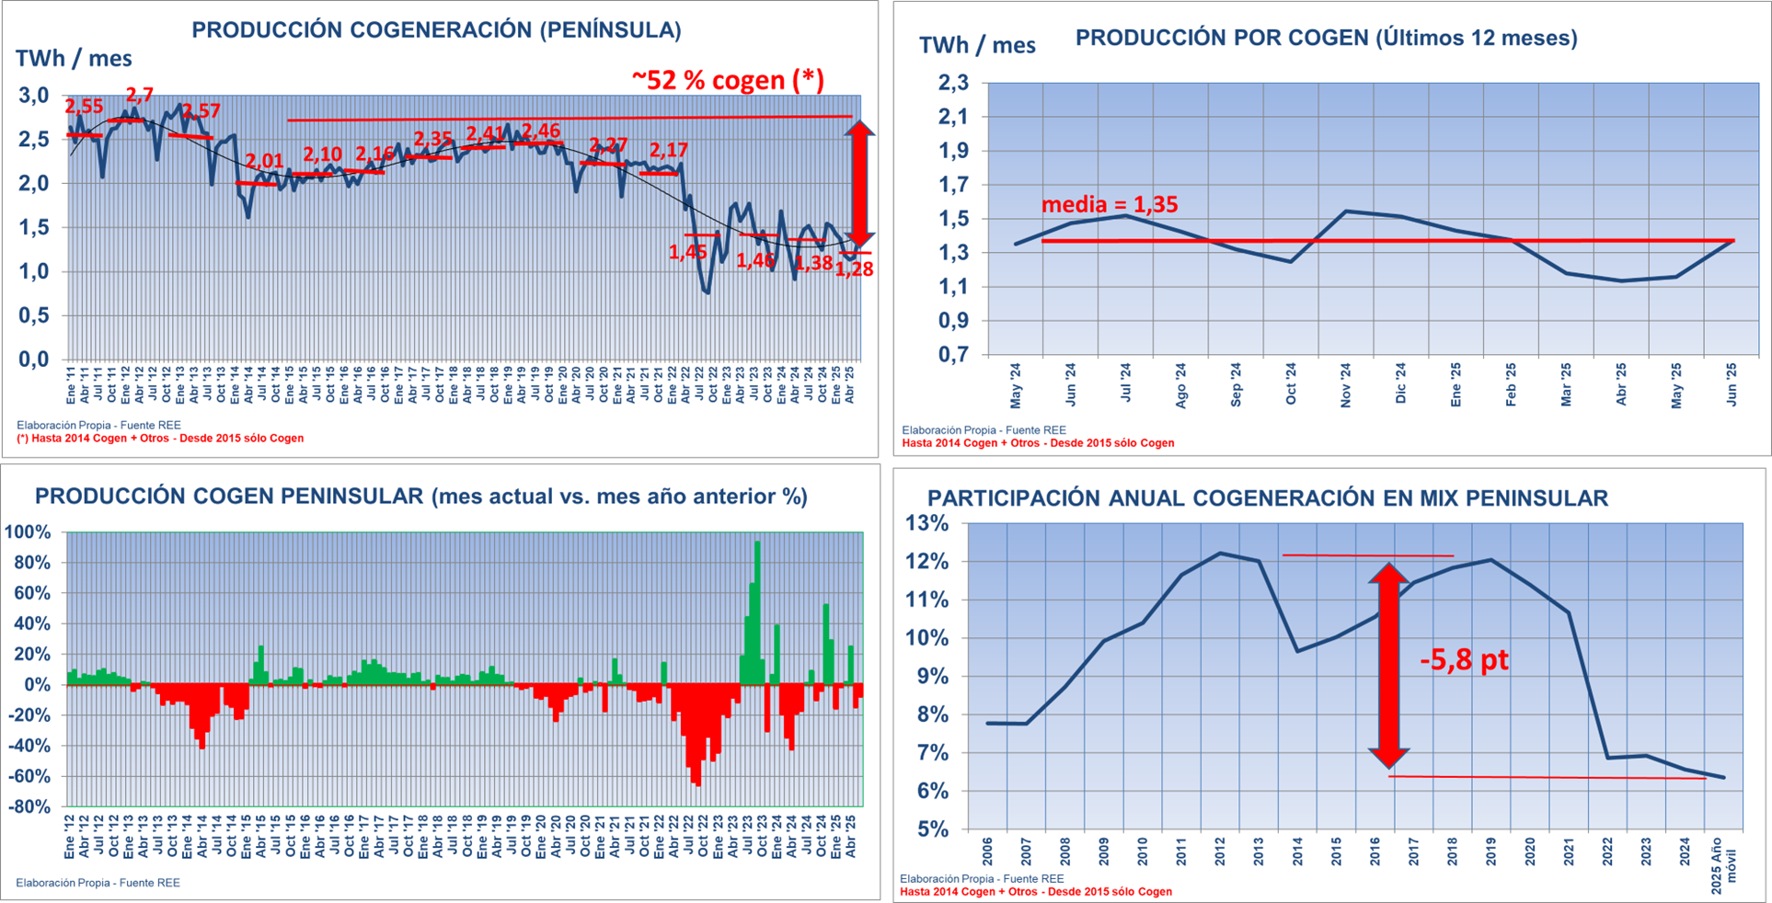
Informe de evolución de la cogeneración
Evolución producción nacional cogeneración REE
Actualizado: jun '25
(REE cierre jun '25)
jun '25^{(*)} vs. máx histórico
-53,0% Energía mensual 1,37 vs. 2,92 TWh (ene ‘13)
-7,3 pts Participación mensual mix nacional 6,0% vs. 13,3% (jun 2013)
-5,5 pts Participación anual mix nacional 6,1% vs. 11,6% (2012)
(*) 2025 año móvil
30 junio 2025
Notes:
Figuras de izda a dcha y de arriba a abajo
Fig. 1 La producción mensual alcanza los 1,37 TWh, con el promedio en año móvil en los 1,35 TWh/mes.
Fig. 2 La participación mensual en el mix de generación nacional alcanza el 6,0%, lo que supone -7,3 pts respecto al máximo mensual histórico (13,3%, junio 2013).
Fig. 3 La variación mes-mes de la producción es -7,3% acumulando 2 meses en negativo.
Fig. 4 La participación anual en el mix de generación nacional alcanza el 6,1%, lo que supone -5,5 pts respecto al máximo histórico (11,6%, 2012).

Slide 4
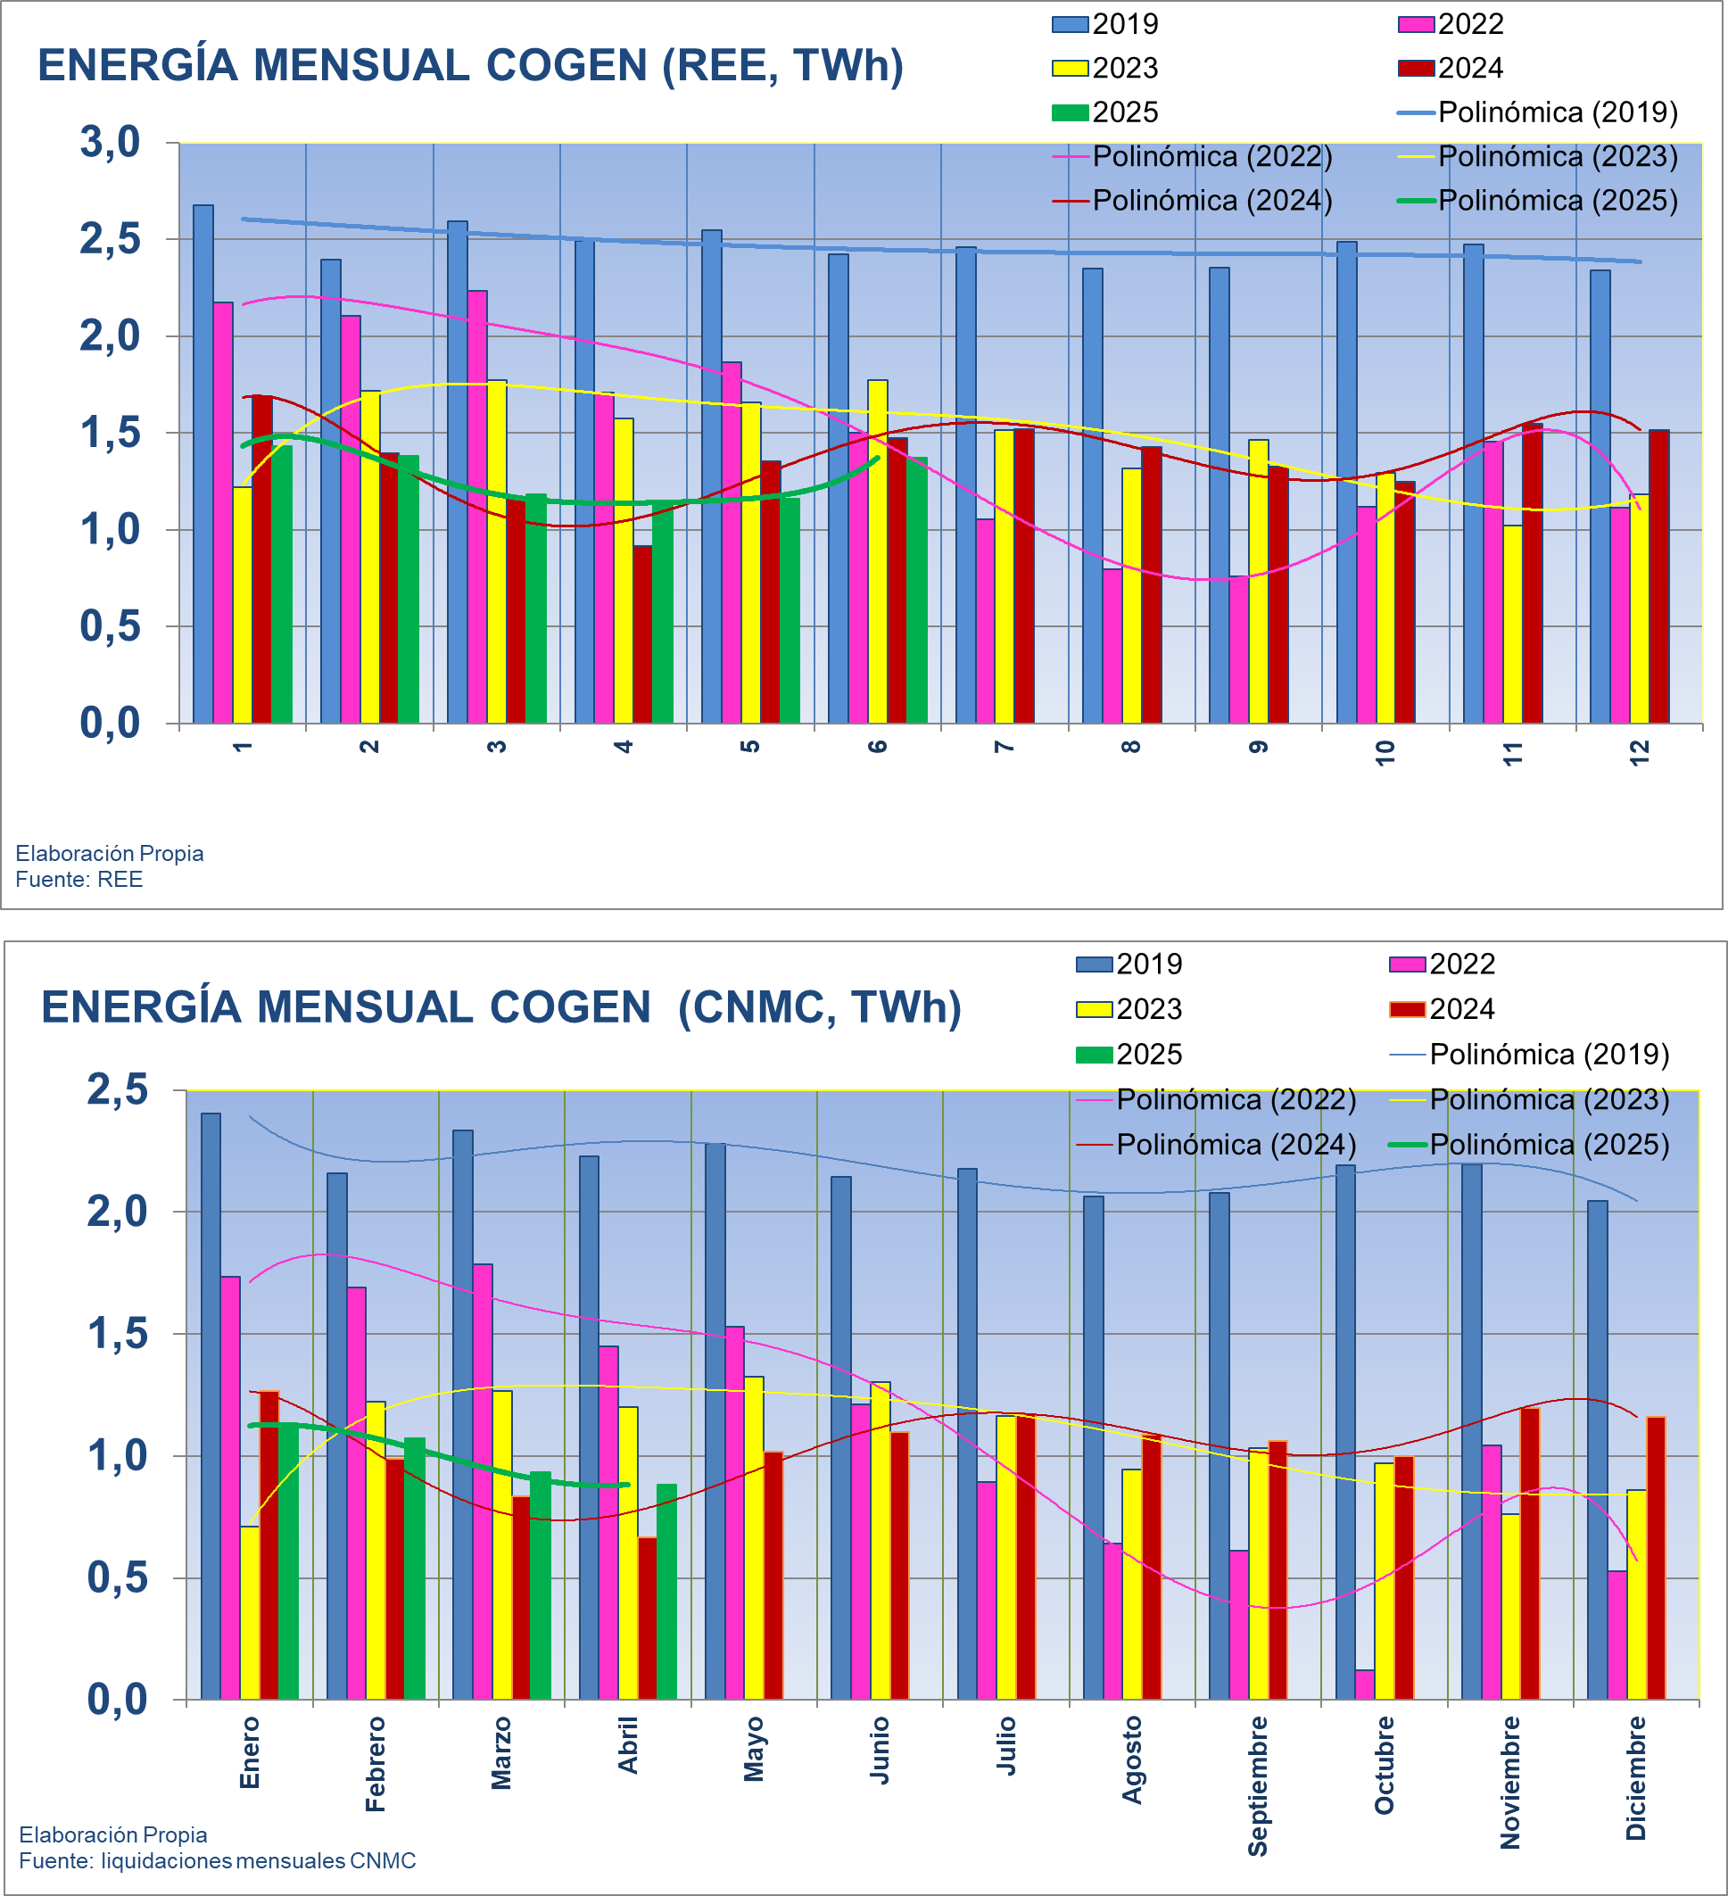
Informe de evolución de la cogeneración
Evolución producción nacional Cogeneración REE (II)
Actualizado: jun '25
(REE cierre jun '25)
Mensual jun '25 vs. jun ‘24
-7,0% Energía
1,37 vs. 1,48 TWh
=> -0,1 TWh
-1,0 pts Participación en mix 6,0% vs. 7,0%
Anual ‘25 año móvil vs. ‘24
-2,0% Energía
16,24 vs. 16,57 TWh
-0,2 pts Participación en mix 6,1 vs. 6,2%
30 junio 2025
Notes:
Figuras de arriba abajo
Fig. 1 La producción mensual alcanza los 1,37TWh. Eso supone un -7,0% en energía mes a mes (con un déficit de 0,1 TWh en el mes).
Fig. 2 La variación anual (respecto a 2024) es -0,2%.

Slide 5
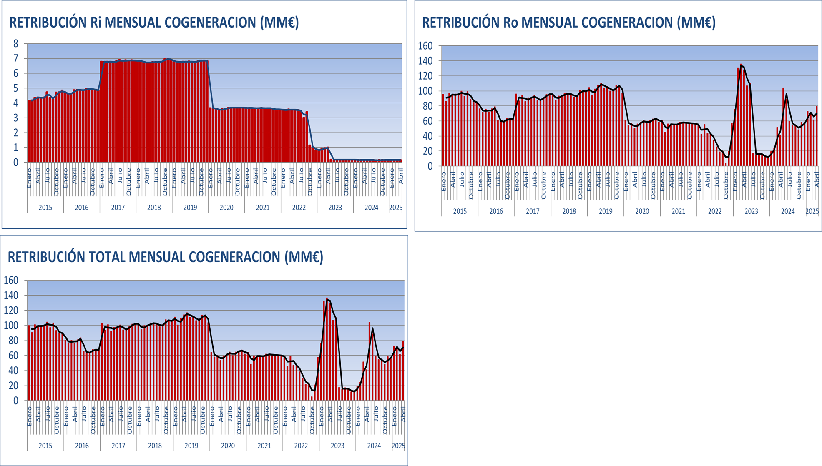
Informe de evolución de la cogeneración
Evolución liquidación cogeneración CNMC
Datos de liquidación 4/25
Comparación 2025 vs. 2024 (mes a mes)
+32,4% Energía vendida mensual (0,88 TWh vs.0,67 TWh)
+2,0% Energía vendida anual (12,81 TWh vs. 12,55 TWh)
Comparación 2025 vs. 2024 (año móvil)
+7,6% Retribución Ri anual (2,07 M€ vs. 1,75 M€)
+28,5% Retribución Ro anual (847,4 M€ vs. 726,9 M€)
+28,5% Retribución Total anual (849,47 M€ vs. 728,65 M€)
30 junio 2025
Notes:
Figuras de izda a dcha y de arriba abajo (respecto al mismo mes del año anterior)
Fig. 1 La retribución Ri mensual (0,16 M€, liq. 4/25) igual y el acumulado en el año móvil +7,6% hasta los 2,07 M€.
Fig. 2 La retribución Ro mensual (79,32 M€, liq. 4/25) sube significativamente y el acumulado en año móvil alcanza +28,5%,0 hasta los 847,4€.
Fig. 3 Ditto de la retribución Total mensual (79,48 M€, liq. 4/25) sube y significativamente el acumulado en año móvil alcanza +28,5% hasta los 849,5 M€.
La Energía Vendida es un -23,9% respecto al mismo mes del año 2024 (0,88 TWh vs. 1,16 TWh) y acumula un +2,0% en la comparación a año móvil.

Slide 6
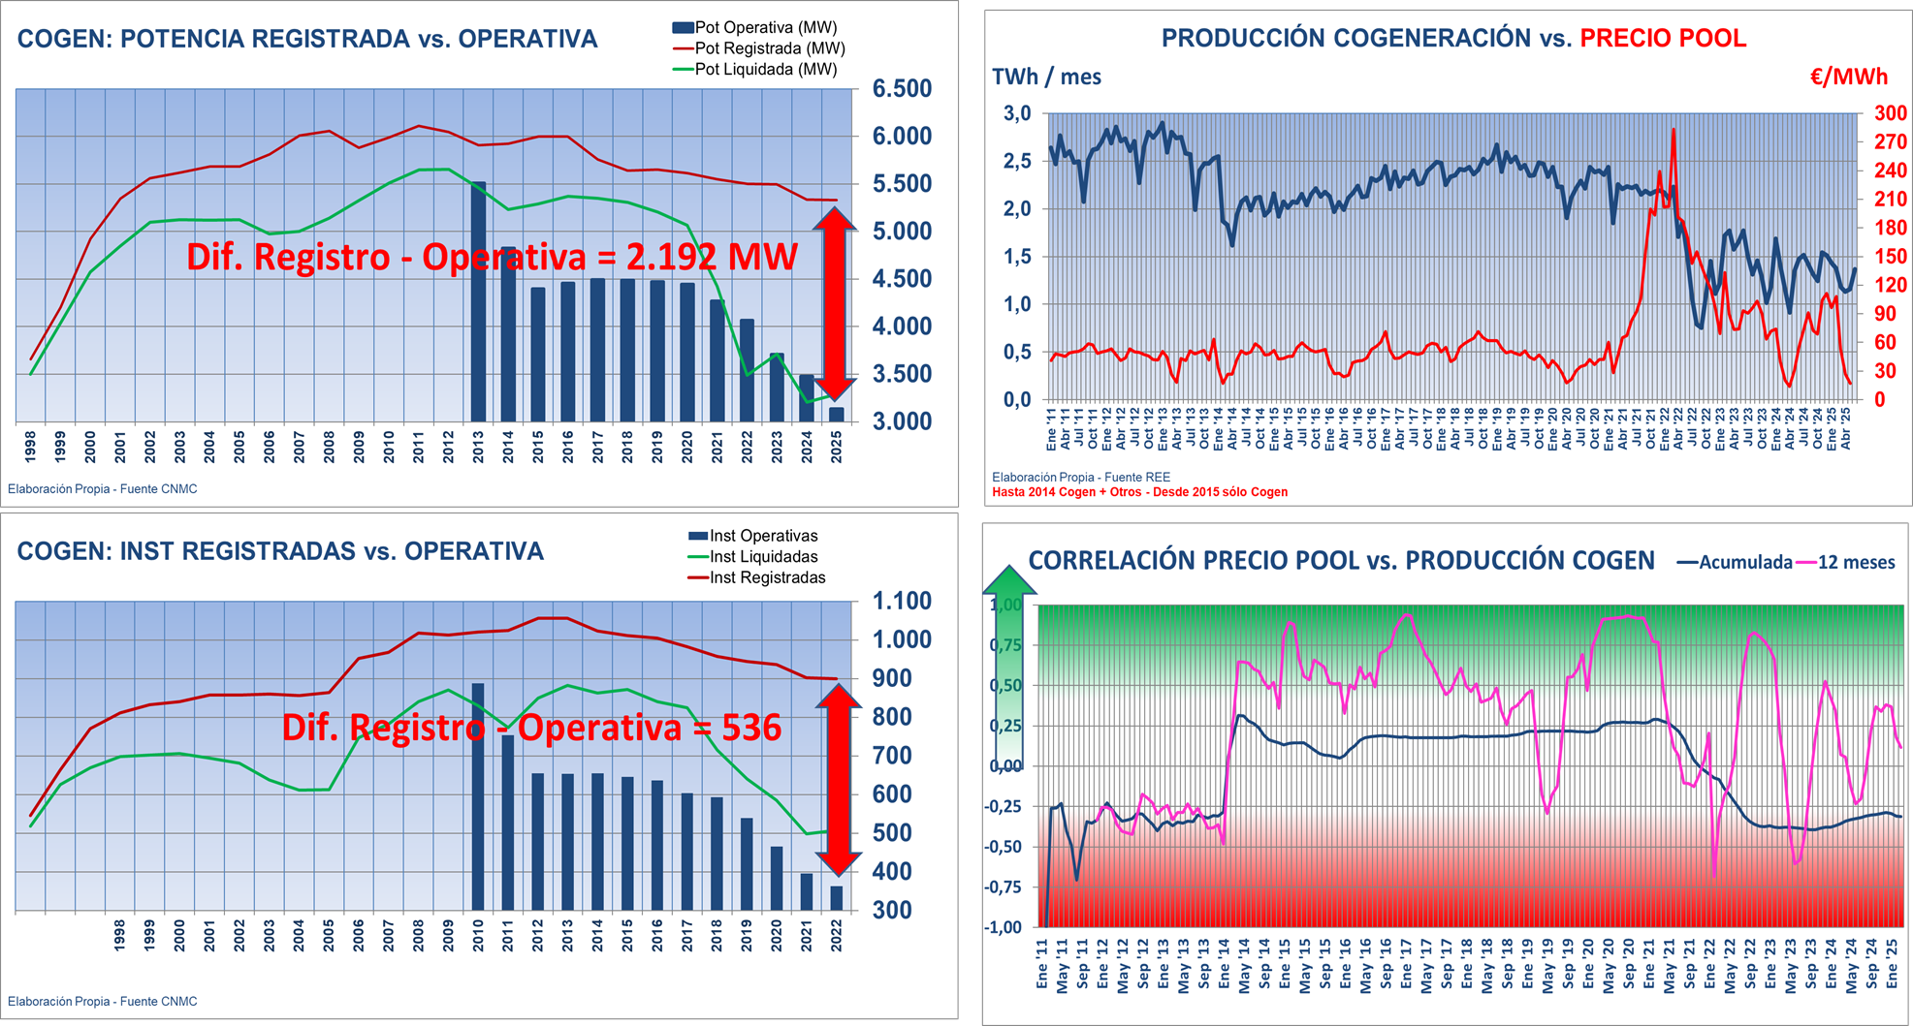
Informe de evolución de la cogeneración
Evolución liquidación Cogeneración CNMC (II)
Datos de liquidación 4/25
Actualizado: jun '25
(CNMC Cuadros abr '25 y liquid. 4/25)
2025 ^{(*)} vs. 2013
-35,3% Energía vendida (16,24 TWh vs. 25,12 TWh)
-39,8% Potencia primada (3,29 GW vs. 5,46 GW)
41,1% Potencia NO OPERATIVA (2.192 de 5,329 MW)
59,6% Instalaciones NO OPERATIVAS (536 de 899)
(*) Año móvil
30 junio 2025
Notes:
Figuras de izda a dcha y de arriba abajo
Fig. 1 La diferencia entre la Potencia Registrada (5,329 MW) y la realmente Operativa (3,137 MW) aumenta (2.192 MW).
Fig. 2 La producción por cogeneración y el precio del pool no muestran un acoplamiento.
Fig. 3 La diferencia entre el Instalaciones Registradas (899) y las Instalaciones Operativas (363) aumenta (536).
Fig. 4 Re el comentario de la figura 2, la correlación entre precio de pool y producción por cogeneración.
La Energía Vendida es un -35,3% inferior en año móvil (16,24 TWh).
La Potencia No Operativa alcanza el 41,1% (2,192 MW de 5,329 MW registrados).
El número de Instalaciones No Operativas sube al 59,6% (536 de 899 registradas).

Slide 7
Informe de evolución de la cogeneración
Evolución del parque de Cogeneración
Actualizado: jun '25
(CNMC Cuadros abr '25)
2024 vs. 2025
0 MW Potencia dada de baja en registro en 2025
128 MW Potencia adicional que no opera en continuo en 2025
2,192 MW Potencia que no opera en continuo (40,5%)
536 Instalaciones que no operan en continuo (59,0%)
30 junio 2025
Notes:
Con datos del último fichero Cuadros:
- CNMC ha dado de baja 0 MW en 2025.
- Hay 128 MW adicionales que no operan en 2025.
La Potencia que No Opera en Continuo alcanza los 2,192 MW.
Las Instalaciones que No Operan en Continuo alcanzan las 536.

Slide 8
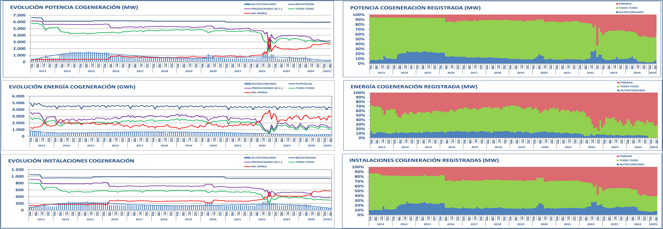
Informe de evolución de la cogeneración
Autoconsumo Cogeneración
Actualizado: jun '25
(CNMC Cuadros abr '25)
Notes:
Con datos del último fichero Cuadros (figuras de arriba abajo y izda dcha):
Fig. 1 Potencia respecto al mes anterior: No Generando baja (2,67 GW), Generando en B. C. sube ligeramente (3,21 GW), TT baja ligeramente (2,89 GW) y AC sube (385 MW).
Fig. 2 Mismo comentario que respecto a la Fig. 1.
Fig. 3 Energía respecto al mes anterior: No generada baja (2,94 TWh), Generada en B. C. igual (1,34 TWh), Generada TT igual (1,12 TWh) y Generada AC igual (222 GWh).
Fig. 4 Mismo comentario que respecto a la Fig. 2.
Fig. 5 Instalaciones respecto al mes anterior: No generando suben ligeramente (573), Generando en B. C. bajan ligeramente (374), TT bajan ligeramente (293) y AC suben ligeramente (81 MW).
Fig. 6 Mismo comentario que respecto a la Fig. 3.

Slide 9
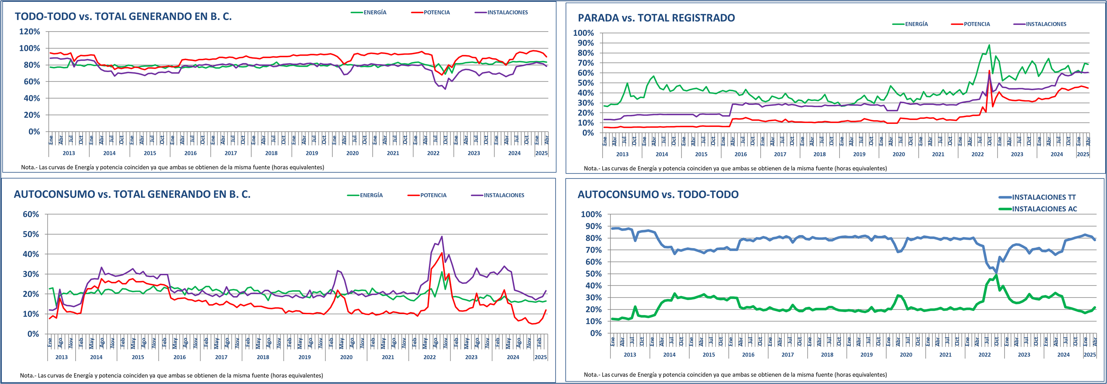
Informe de evolución de la cogeneración
Autoconsumo Cogeneración
Actualizado: jun '25
(CNMC Cuadros abr '25)
Nota.- Plantas no generando son las que al menos no han operado en los últimos 12 meses
Notes:
Con datos del último fichero Cuadros:
Fig. 1 Baja el porcentaje de potencia en TT frente al total registrado.
Se mantiene la energía TT.
Baja el porcentaje de instalaciones.
Fig. 2 Bajan potencia, energía e instalaciones no produciendo.
Fig. 3 Sube potencia en AC frente al total registrado.
Se mantiene la energía.
Suben las instalaciones.
Fig. 4 Suben instalaciones en AC.
Bajan instalaciones en TT.

Slide 10
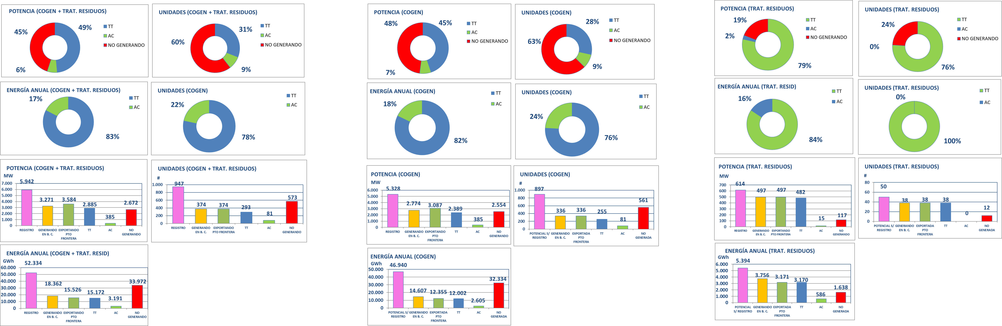
Informe de evolución de la cogeneración
Autoconsumo Cogeneración (II)
Actualizado: jun '25
(CNMC Cuadros abr '25)
6 junio 2023
Notes:
Con datos del último fichero Cuadros. Se incorporan datos de Tratamiento de Residuos (los comentarios son sólo para cogeneración):
Fig. 1 La potencia no generando alcanza los 2,55 GW, la energía anual no generada los 32,33 TWh en 561 instalaciones.
La potencia de las plantas en TT alcanza los 2,39 MW, la energía anual los 12,00 TWh y las instalaciones 255.
La potencia en AC alcanza los 385 MW, la energía anual los 2,60 TWh y las instalaciones 81.
Fig. 2 La distribución de Potencia / Energía de la base registrada es la siguiente: 48% no generando, 45% en TT y 7% en AC.
La distribución de instalaciones de la base registrada es la siguiente: 63% no generando, 28% en TT y 9% en AC.
En Potencia / Energía la relación AC/TT de plantas operando es 18%/82%.
En número de instalaciones la relación AC/TT de plantas operando es 24%/76%.

Slide 11
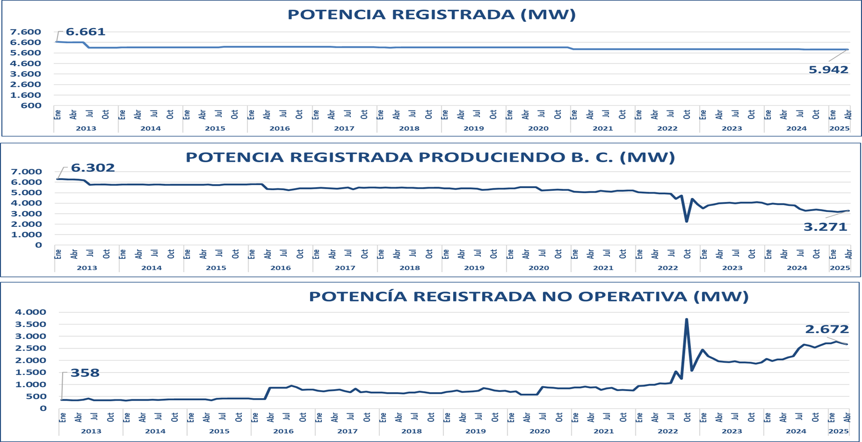
Informe de evolución de la cogeneración
Evolución de la Potencia

Slide 12
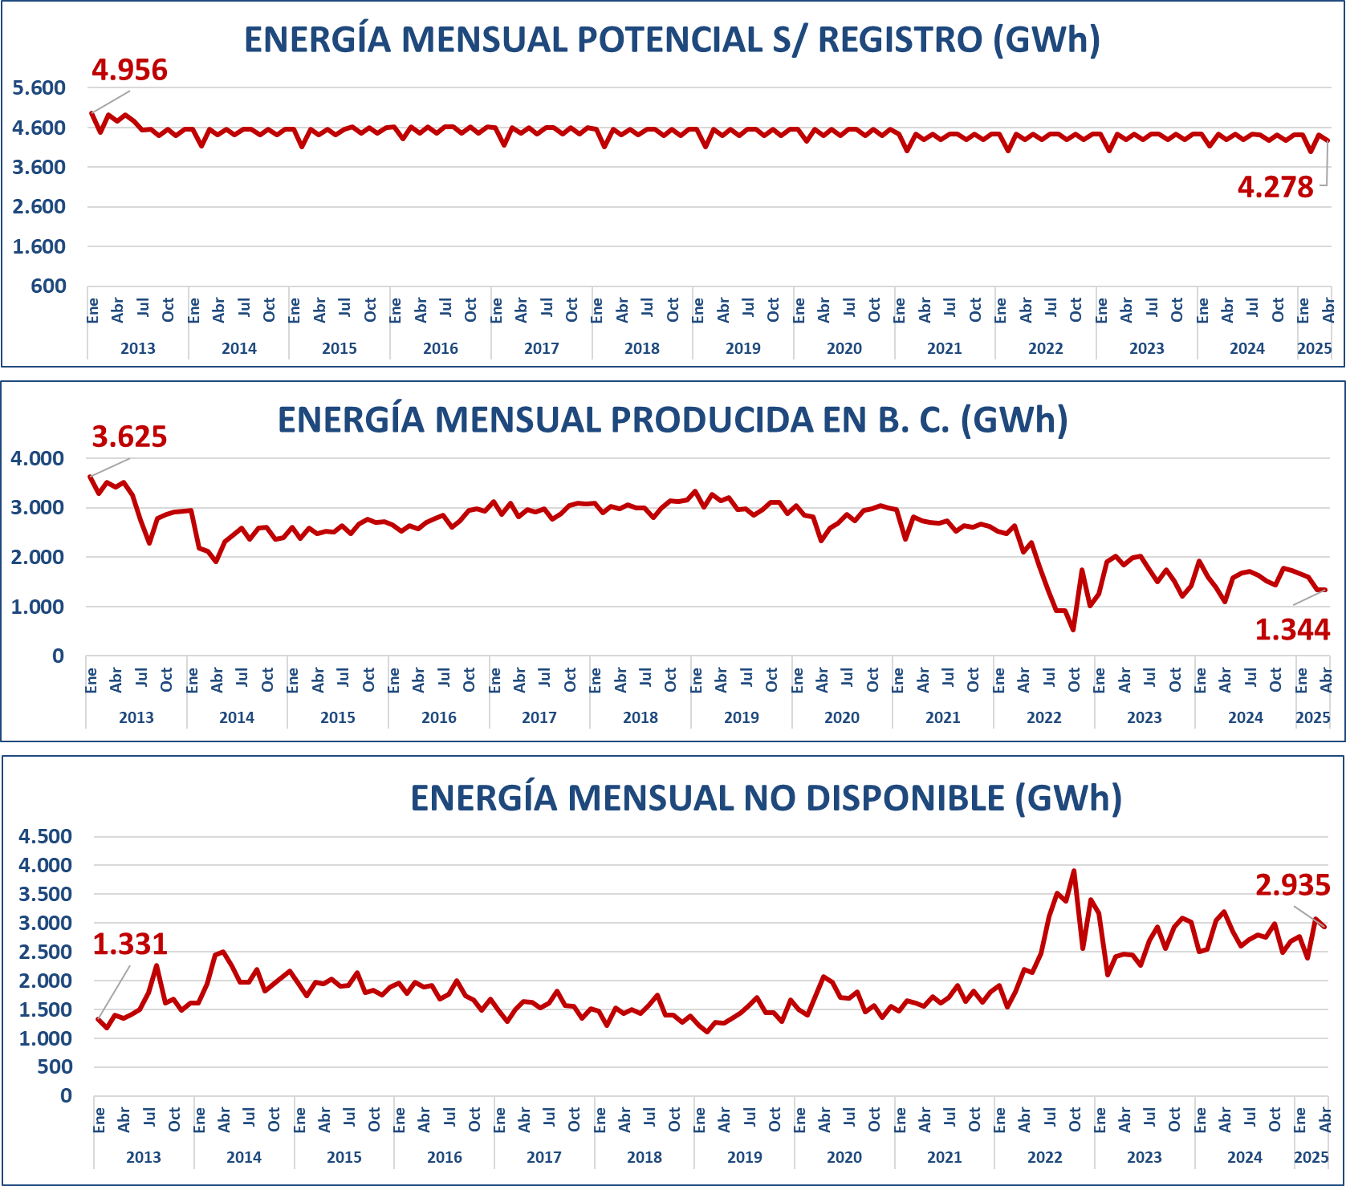
Informe de evolución de la cogeneración
Evolución de la Energía

Slide 13
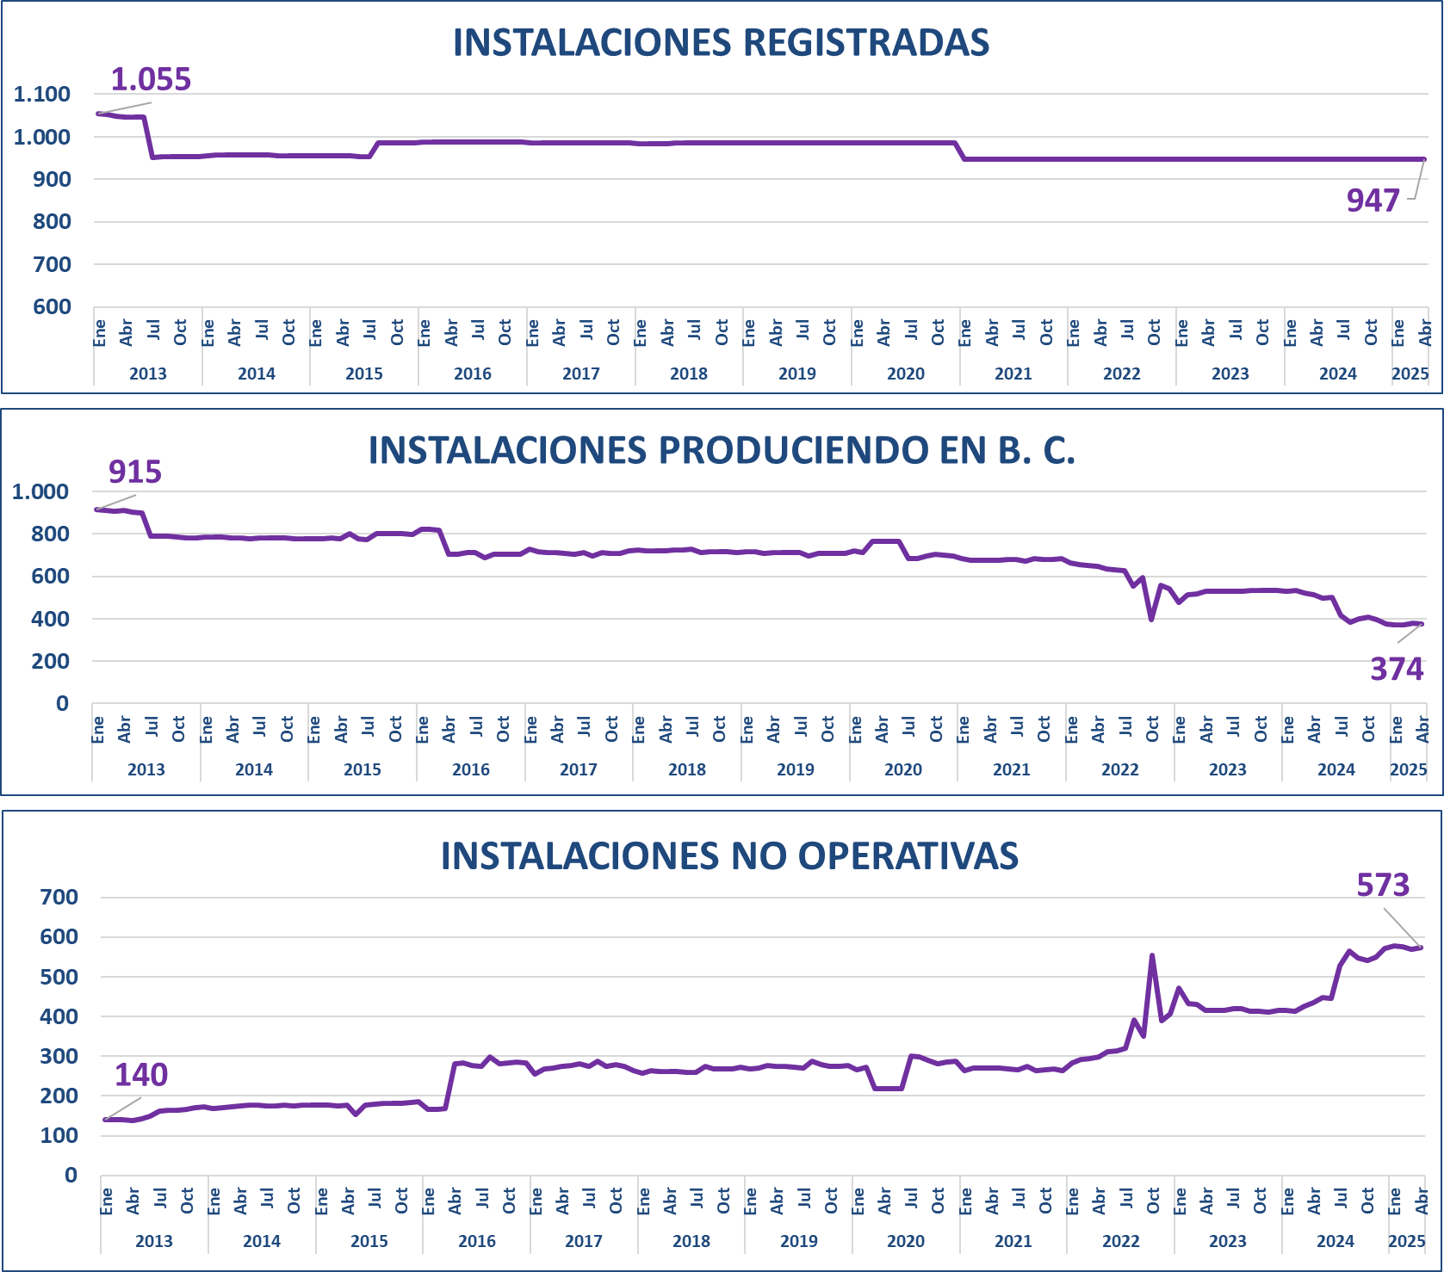
Informe de evolución de la cogeneración
Evolución del número de instalaciones

Slide 14
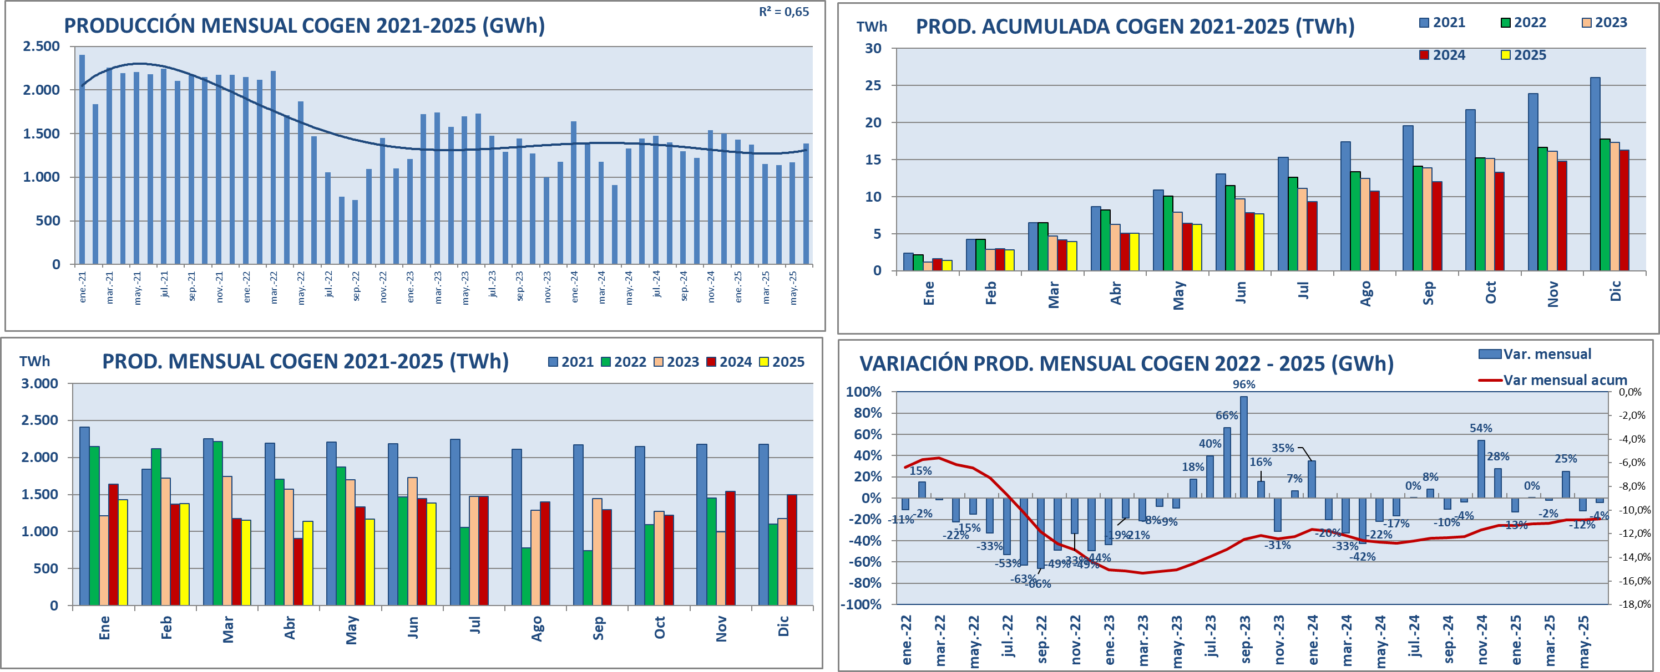
Informe situación Cogeneración:
Evolución mensual
Nota.- R² = coeficiente de determinación de la regresión múltiple
30 junio 2025
Notes:
Figuras de izda a dcha y de arriba abajo para junio 2025:
Fig. 1 La producción (1,39 TWh) es inferior al mismo mes de 2024 (1,44 TWh).
Fig. 2 El acumulado anual es inferior al mismo mes del año anterior.
Fig. 3 Ditto respecto a fig. 2.
Fig. 4 La variación mensual es del -4,0% con el acumulado anual menor (respecto a 2024)

Slide 15
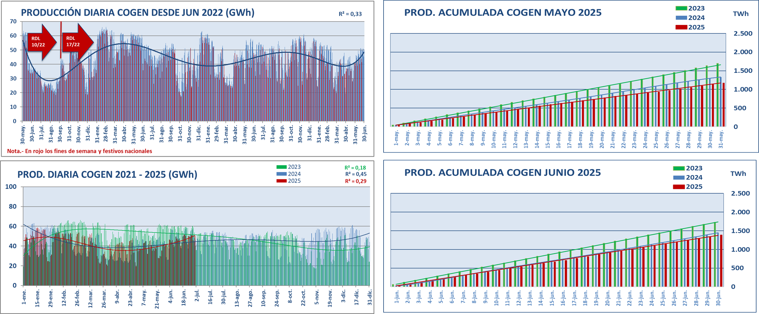
Informe situación Cogeneración:
Evolución diaria
Nota.- Datos a 14 jul
30 junio 2025
Notes:
Figuras de izda a dcha y de arriba abajo (junio 2025)
Fig. 1 La producción diaria ha alcanzado los 46,21 GWh/día. Ello representa -4,0% de su equivalente del mismo mes de 2024 (48,14 GWh/día).
Fig. 2 El mes anterior cerró con una producción de 1,17 TWh, ligeramente superior a los 1,33 TWh del mismo mes de 2024. Se pierden 0,06 TWh en el mes.
Fig. 3 La producción diaria ha sido de 46,21 GWh/día. Los valores diarios son similares a los del mismo mes de 2024, pero inferiores a los de 2023.
Fig. 4 El mes actual cerró con una producción de 1,39 TWh, ligeramente inferior a los 1,44 TWh del mismo mes de 2024. Se pierden 0,06 TWh en el mes.
Nota.-
Los datos de la primera quincena de julio muestran una ligera mejoría con energía de cogeneración ligeramente superior a 2024, lo que va reduciendo lentamente la brecha acumulada en la comparación de ambos años.

Slide 16
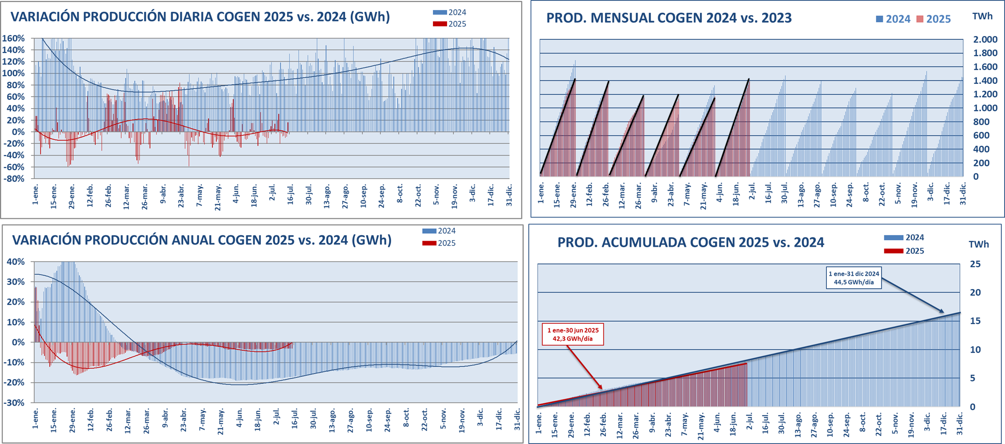
Informe situación Cogeneración:
Evolución diaria (II)
Nota.- Datos a 14 jul
2025
Notes:
Figuras de izda a dcha y de arriba abajo (junio 2025)
Fig. 1 Producción diaria ligeramente inferior al mismo mes de 2024.
Fig. 2 Ditto del comentario anterior.
Fig. 3 La variación anual muestra un comportamiento peor que en 2024, manteniéndose la diferencia.
Fig. 4 La gráfica del acumulado anual muestra un promedio de 42,4 GWh/día inferior al de 2024 (43,8 GWh/día).
Nota.-
Los datos de la primera quincena de julio muestran una ligera mejoría con energía de cogeneración ligeramente superior a 2024, lo que va reduciendo lentamente la brecha acumulada en la comparación de ambos años.

Slide 17
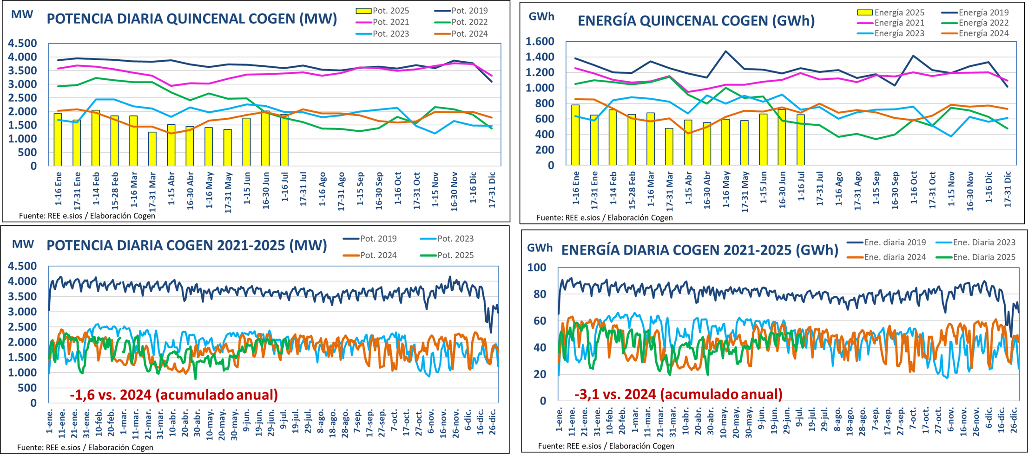
Informe situación Cogeneración:
Evolución diaria y quincenal años 2019-2025
Nota.- Datos a 14 jul
30 junio 2025
Notes:
Figuras de izda a dcha y de arriba abajo (junio 2025)
Fig. 1 La potencia diaria promedio quincenal ligeramente inferior a 2024, e inferior a 2023.
Fig. 2 La energía diaria promedio ligeramente inferior a 2024 e inferior a 2023.
Fig. 3 La potencia diaria valores ligeramente inferiores a los de 2024, e inferiores a años anteriores.
Fig. 4 La energía diaria promedio quincenal cierra en 723 GWh/día, inferior a 2024, e inferior a años anteriores.
Nota.-
Los datos de la primera quincena de julio muestran una ligera mejoría con energía de cogeneración ligeramente superior a 2024, lo que va reduciendo lentamente la brecha acumulada en la comparación de ambos años.

Slide 18
